Slide 1
Қазақстан Республикасының білім және ғылым министрлігі
Сәтбаев Университеті
Ұңғыма конструкциясы және тізбек басы

Slide 2
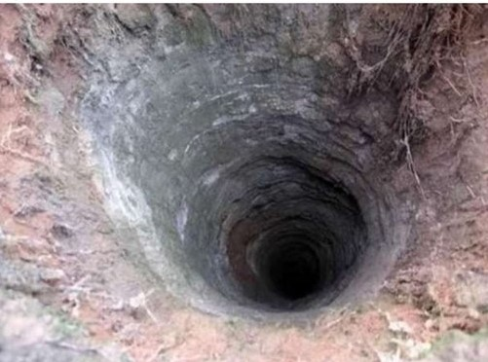
Ұңғы дегеніміз не?
Ұңғыма — тау жыныстарында немесе пайдалы қазбаларда механикалық немесе өзге әдістермен бұрғыланған тау-кен қазындысы.

Slide 3
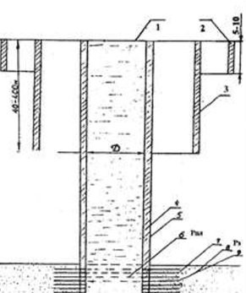
1- жоғары жағы саға 2- бағыттаушы құбыр 3- кондуктор 4- пайдалану құбыры 5- оқпан 6,8- төменгі жағы түбі
Ұңғы үлгісі

Slide 4
Атқаратын қызметіне қарай:
Ұңғыма
Пайдалану ұңғымасы
Барлау ұңғымасы
Қопару (аттыру) ұңғымасы

Slide 5
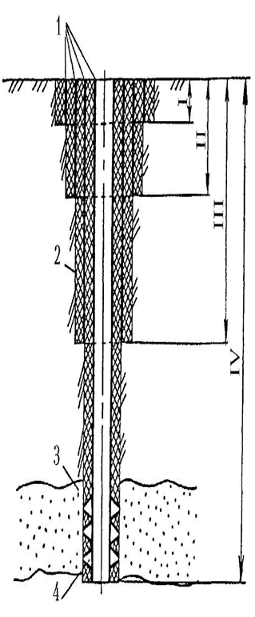
I Бағыттаушы II Кондуктор III Шегендеуші құбыр IV Өндіру құбыры (эксплуатациялық құбыр)

Slide 6
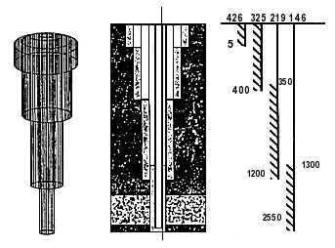

Slide 7
Стандарт бойынша шегендеу құбырларын жалғаудың 5 түрі қарастырылған:
Қысқа үш бұрышты бұранда. Шартты диаметрі 144мм-ден 508м 19 өлшемде шығарылады;
Ұзартылған үш бұрышты бұранда;
Трапеция бұранда;
Өте жетік саңылаусыздырылған трапециялық бұранда;
Өте жетік саңылаусыздырылған муфтасыз бұранда.

Slide 8
Ұңғыма түрлері:
Тіректік ұңғымалары;
Параметрлік ұңғымалары;
Іздестіру ұңғымалары;
Барлау ұңғымалары;
Пайдалану ұңғымалары;
Арнайы ұңғымалары.

Slide 9
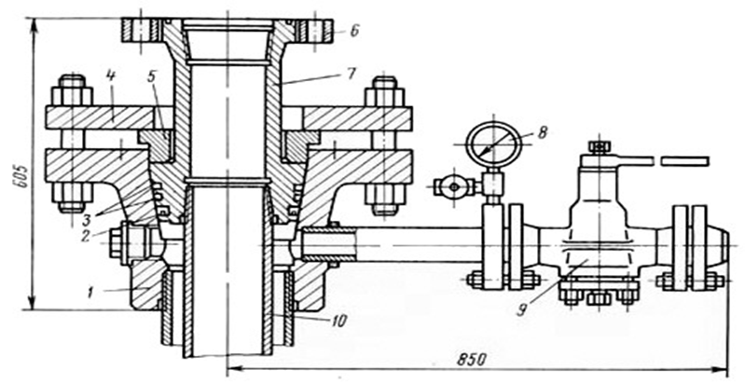
Тізбек басы
Бір шегендеу құбырына арналған қарапайым тізбек басының конструкциясы.
1- тізбек басының корпусы; 2 – муфта; 3 - екі сақиналы арнайы мұнайға төзімді резина; 4 - фланцты байланыс; 5 - жарты сақина; 6 - фонтанды арматураға бекітуге арналған фланц; 7 - арнайы муфта; 8 – манометр; 9 - жоғары қысымды кран; 10 - шегендеуші құбыр.

Slide 10
Назарларыңызға рахмет!!!

